Slide 1
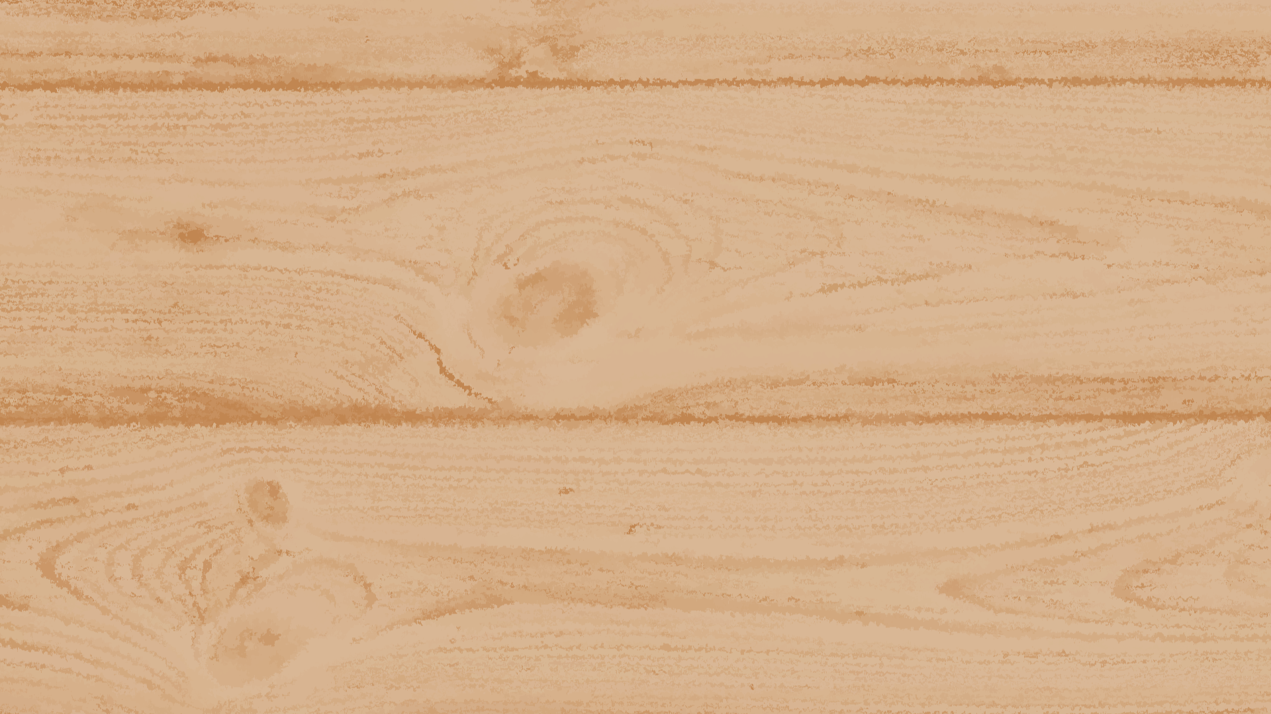

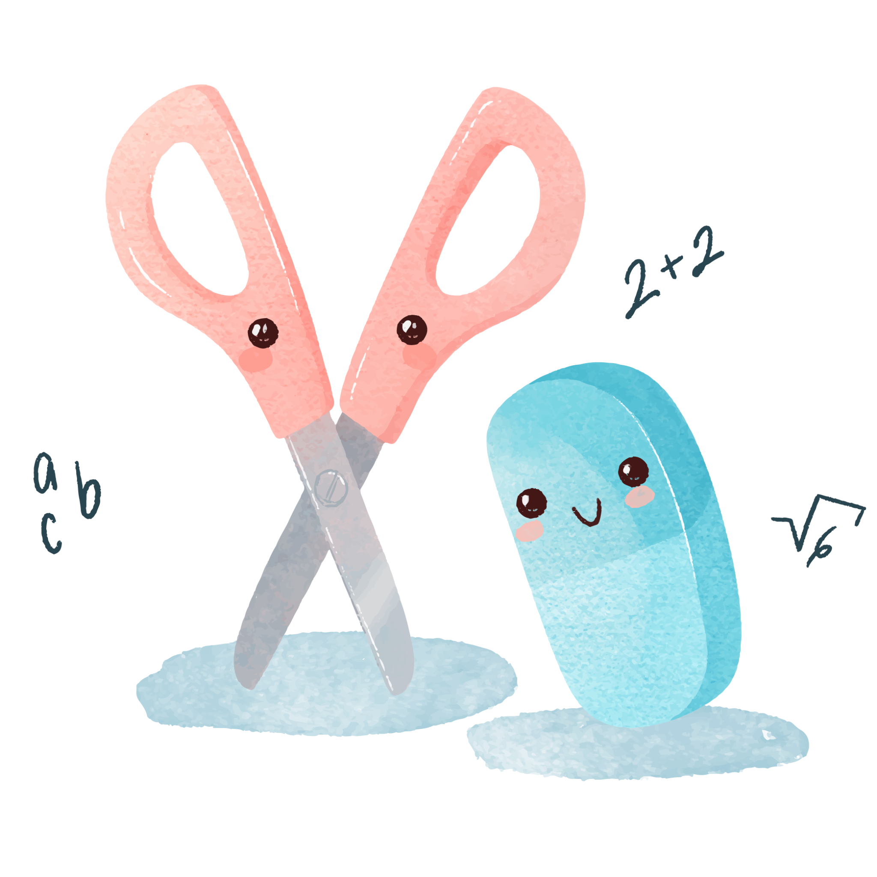
PHÒNG GIÁO DỤC VÀ ĐÀO TẠO HUYỆN TIÊN LÃNG TRƯỜNG THCS QUANG PHỤC
NHIỆT LIỆT CHÀO MỪNG CÁC THẦY CÔ VỀ DỰ HỘI THI GIÁO VIÊN DẠY GIỎI CẤP HUYỆN
Năm học 2024-2025
Giáo viên: Vũ Thị Thương
Trường THCS Quang Phục

Slide 2



Slide 3

TIẾT 65
ÔN TẬP CHƯƠNG VI

Slide 4


Kiến thức, kĩ năng
01
Ôn tập lý thuyết
02
Luyện tập
Vận dụng giải quyết một số vấn đề thực tế
03

Slide 5
I . ÔN TẬP LÝ THUYẾT

Slide 6
II . LUYỆN TẬP

Slide 7

Dạng 1:Tính giá trị của biểu thức

Slide 8
HOẠT ĐỘNG CÁ NHÂN
Bài 6.45 Tính một cách hợp lí ( SGK/27)

Slide 9


Bài 6.45 ( SGK/27)

Slide 10
Dạng 2 :Tìm x

Slide 11
II.Hoạt động cặp đôi ( 3 phút)
Tìm x, biết :
Sử dụng quy tắc bằng nhau của hai phân số
Quy tắc bằng nhau: Với
nếu a.d = b.c

Slide 12
Dạng 3 :Bài toán thực tế

Slide 13
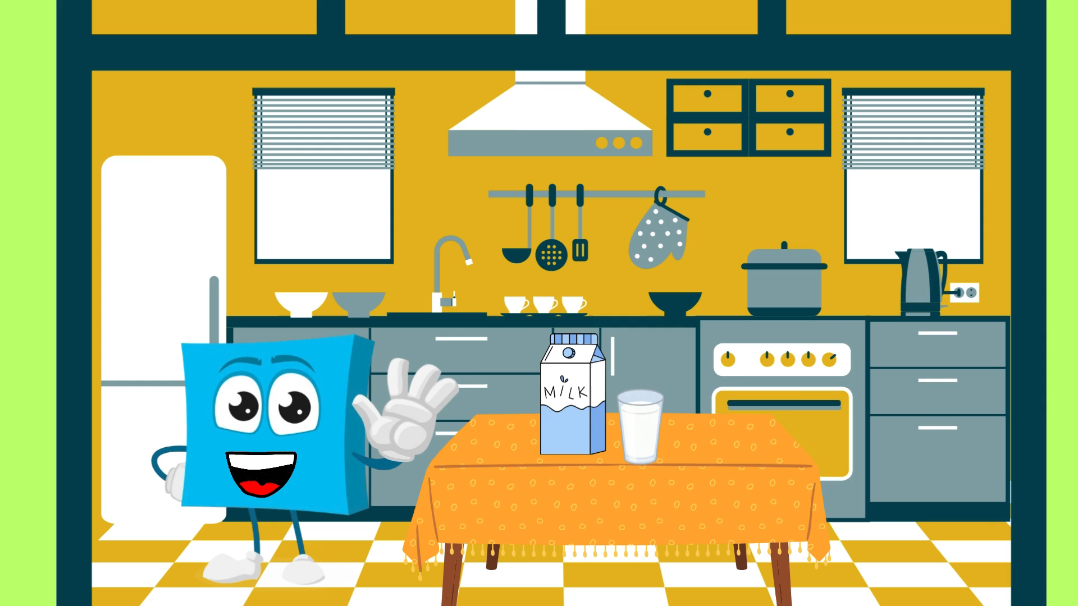



Slide 14
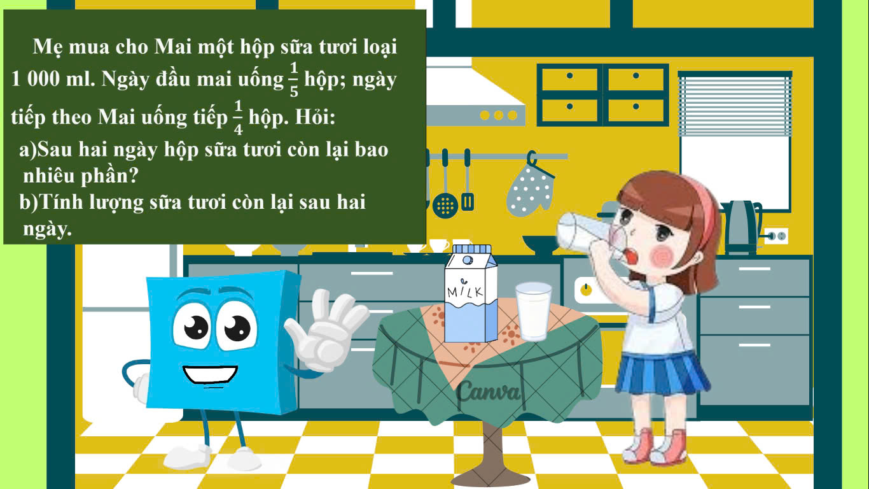
Bài 6.45 ( SGK/27)

Slide 15
HOẠT ĐỘNG NHÓM
(Thời gian 3 phút)

Slide 16
Tiêu chí | Điểm
- Trình bày đúng, đủ ý | 6,0
- Hoàn thành đúng thời gian | 1,0
- Trình bày rõ ràng, sạch đẹp | 1,0
- Các thành viên trong nhóm phối hợp tốt, trả lời câu hỏi tương tác của nhóm bạn | 2,0
Tổng | 10

Slide 17
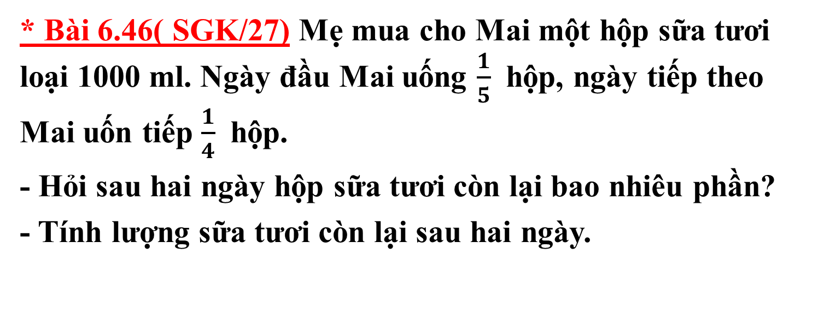
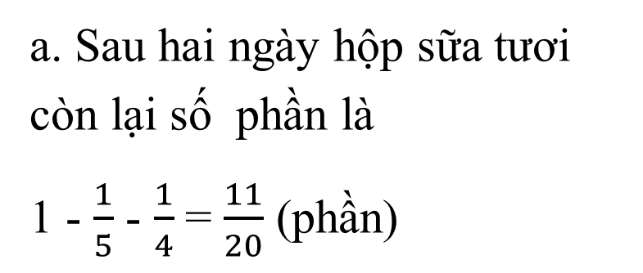
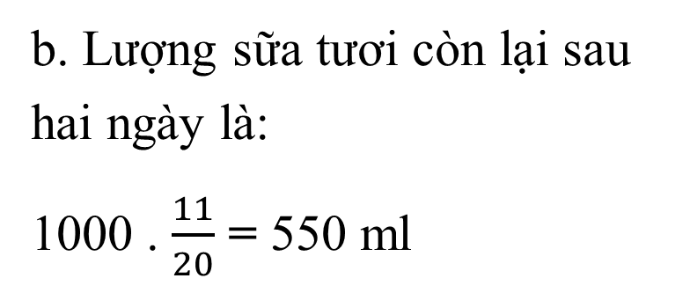
Giải

Slide 18



Slide 19
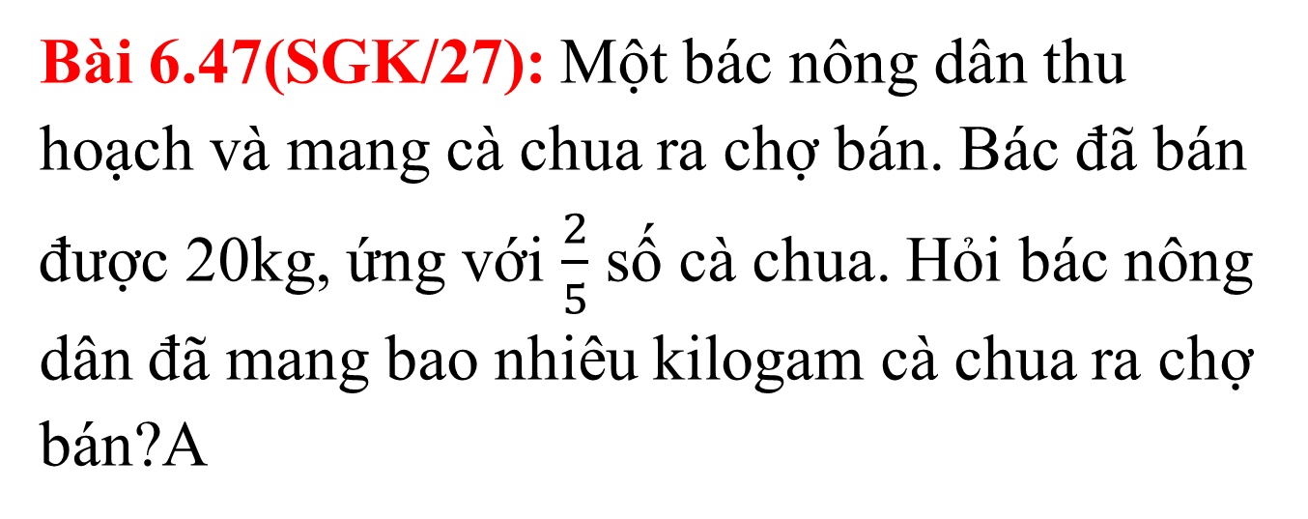
Bài 6.47(SGK/27): Một bác nông dân thu hoạch và mang cà chua ra chợ bán. Bác đã bán được 20kg, ứng với $\frac{2}{5}$ số cà chua. Hỏi bác nông dân đã mang bao nhiêu kilogam cà chua ra chợ bán?A

Slide 20
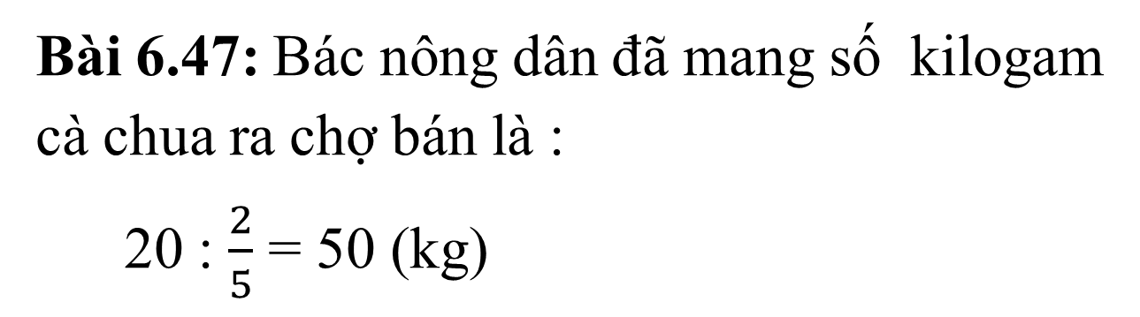
Bài 6.47: Bác nông dân đã mang số kilogam cà chua ra chợ bán là :
20 : $\frac{2}{5}$ = 50 (kg)

Slide 21
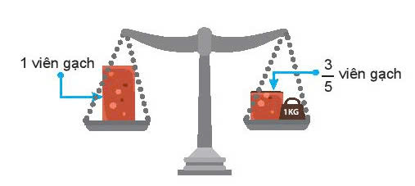


Bài 6.47(SGK/27):
Đố em biết một viên gach cân nặng bao nhiêu kilôgam ?

Slide 22
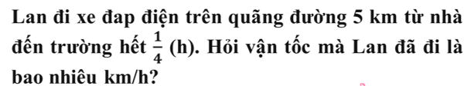

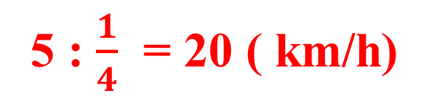
ĐÁP ÁN
Vận tốc xe đạp điện Lan đã đi là:
5 : $\frac{1}{4}$ = 20 ( km/h)
Em hãy cho biết vận tốc xe đạp điện Lan đi đã đảm bảo đúng luật an toàn giao thông chưa?

Slide 23
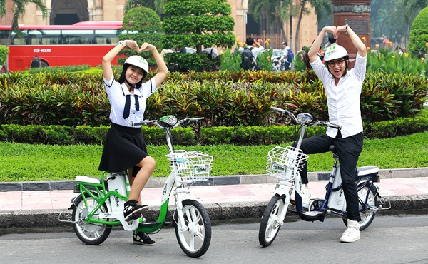
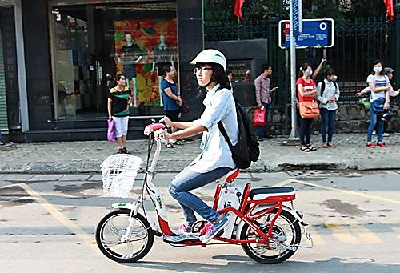
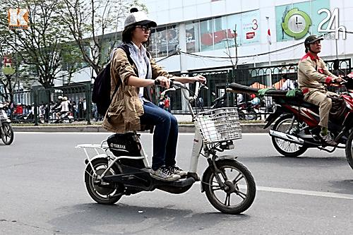
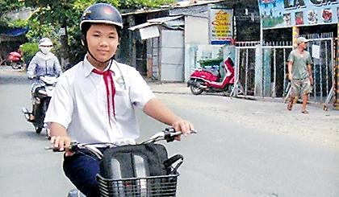

Slide 24
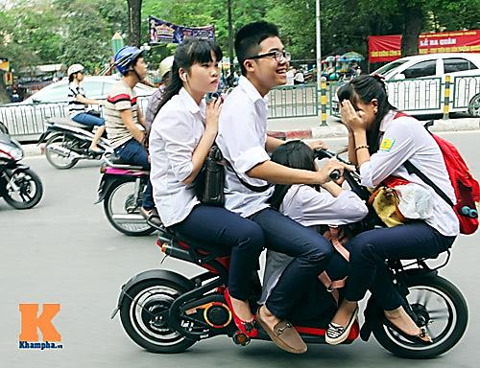
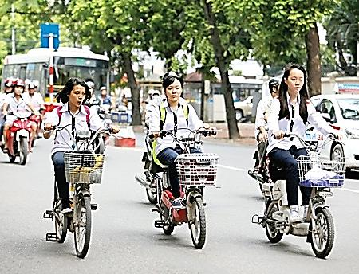
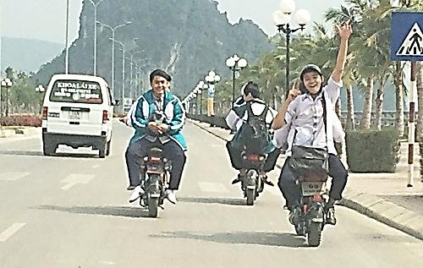
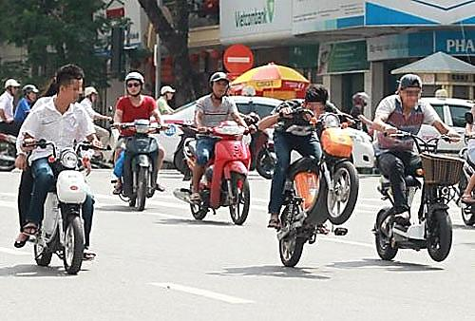

Slide 25
Một bể chứa 400 nước. Người ta bơm ra
bể rồi thay vào nước sạch so với số nước còn lại. Hỏi số nước còn lại trong bể sau hai lần thay đổi ?

Slide 26
HƯỚNG DẪN VỀ NHÀ
Ôn tập lý thuyết chương VI
Bài tập về nhà 6.48; 6.49; 6.50 trang 27 SGK
Chuẩn bị giờ sau: Các em hãy ôn lại kiến thức về số thập phân đã học ở Tiểu học và đọc trước nội dung bài 28: Số thập phân trong SGK trang 28.

Slide 27



